Slide 1
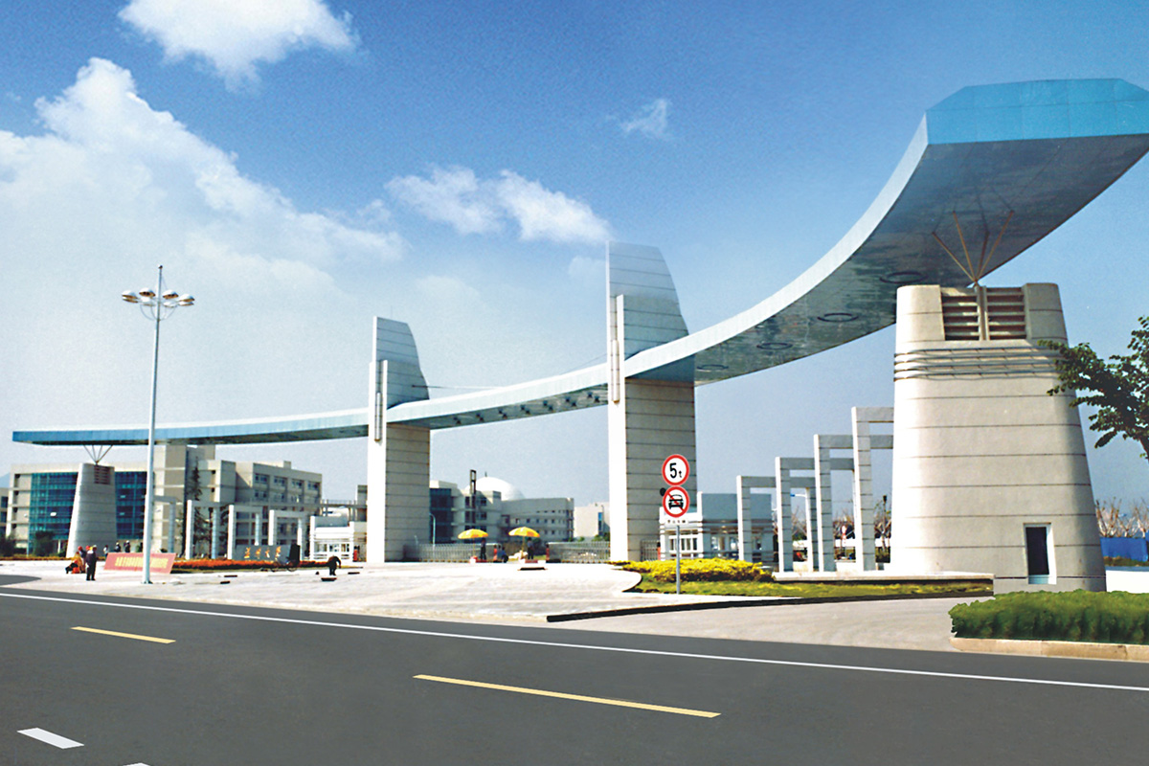

无线与有线网络的特性差异
Team2 韩贤煜 周靖杭 曾坤 贾杰凡

Slide 2

目 录
CONTENTS
一、体验场景差异及成因
二、规划设计差异及成因
三、协议设计差异及成因

Slide 3
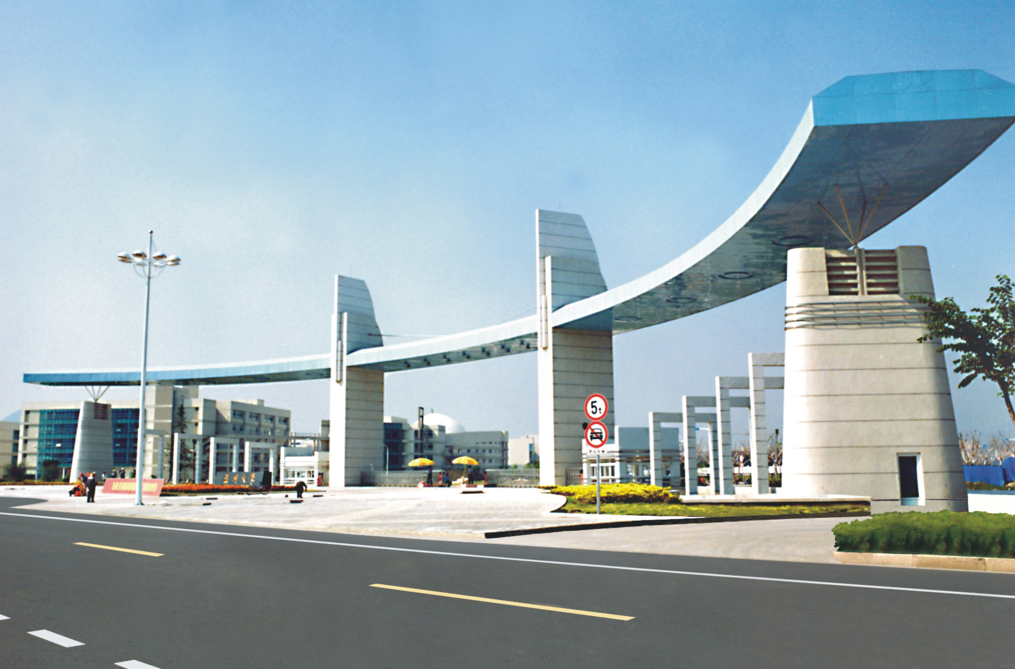

Part.1
体验场景差异
及成因

Slide 4
一、体验场景差异及成因
维度 | 场景 | 体验 | 原因
移动性 | 行进的车辆 | 有线: 必须通过网线连接网络, 无法在移动中保持联网 | 有线依赖固定物理链路; 无线支持终端在不同基站/AP覆盖区间进行漫游与切换
 |  | 无线: 在移动过程中视频电话不中断, 实现无缝切换
稳定性 | 网络游戏 | 有线: 极低延迟与高稳定性, 游戏延迟稳定 | 有线拥有专属且屏蔽的物理信道; 无线电磁波易衰落, 及同频设备干扰, 导致信号质量波动
 |  | 无线: 延迟抖动, 游戏延迟会时不时跳动, 时而不稳定

Slide 5
Part.2
规划设计差异
及成因

Slide 6
二、规划设计差异及成因
维度 | 规划设计差异 | 原因
拓扑结构 | 有线: 预先布线, 拓扑固定且静态 | 有线网络物理链路固定, 而无线节点(如手机、电脑)会随时加入或离开, 网络必须具备动态发现和重新组网的能力
 | 无线: 从经济效益层面, 规划AP位置, 覆盖范围, 数量等, 同时考虑Ad hoc等组网方式, 适应节点移动
频段规划 | 有线: 增加线缆即可提升总带宽, 物理隔离避免干扰问题 | 电磁频谱是有限公共资源; 开放信道易产生同频干扰, 必须通过复用来解决容量问题
 | 无线: 必须进行严格的频率复用与蜂窝规划, 以避免网络干扰

Slide 7
Part.3
协议设计差异
及成因

Slide 8
三、协议设计差异及成因
层级 | 协议 | 协议设计差异 | 原因
数据链路层 | 有线 CSMA/CD | 采用"碰撞检测"机制,边听边发, 冲突即停 | 无线节点无法像有线那样可靠地边发边听来检测冲突, 且部分节点彼此不可见, 必须通过ACK和预约机制规避碰撞
 | 无线 CSMA/CA | 采用"碰撞避免"机制,先听后发, ACK确认
传输层 | 标准TCP (Reno/NewReno/Cubic) | 标准TCP假设"丢包=拥塞" | 无线网络中大量丢包来源于链路误码而非拥塞，而标准TCP将丢包等同于拥塞，会误触发拥塞控制，导致性能下降，因此需要对TCP进行优化。
 | 改进TCP (Westwood/Vegas/Snoop/I-TCP) | 改进TCP通过链路层辅助、带宽估计或延迟检测来区分丢包类型

